Slide 1


人力资源述职报告
2010-12-17

Slide 2
尊敬的各位领导、同事：
我于2010年9月6日进入公司担任人资科主管一职。任职以来，在公司领导对本科室的指导和关心下，在全公司同事的支持与帮助下，努力工作，积极进取，不断提高自己的管理能力和业务工作水平，确保顺利、圆满完成了人资科的各项工作任务。下面我将入职以来的工作情况作如下汇报：
2010-12-17

Slide 3
提要
2010年度工作总结
2011年度工作计划
2010-12-17

Slide 4
工作总结
招聘与人才引进
人事基础管理
行政制度拟定
培训及拓展安排
2010-12-17

Slide 5
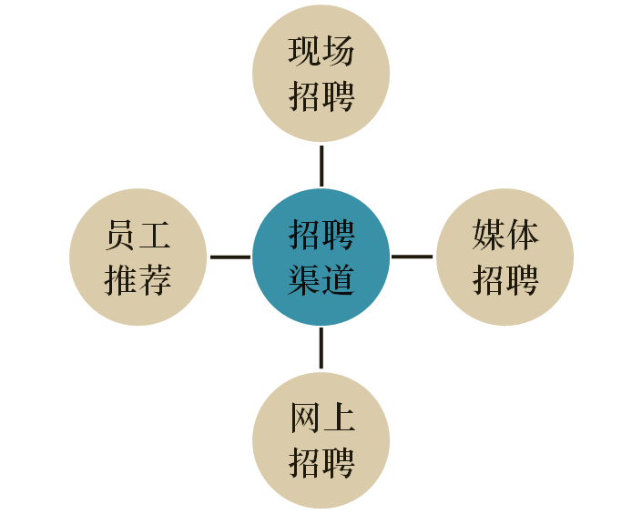
招聘管理
人事管理
制度拟定
培训与拓展
开辟多种招聘渠道
招聘渠道的建立与完善：
已逐步树立公司对外招聘形象；
已建立网上招聘渠道并正式实施现场招聘、网上招聘及员工推荐招聘。
2010-12-17

Slide 6
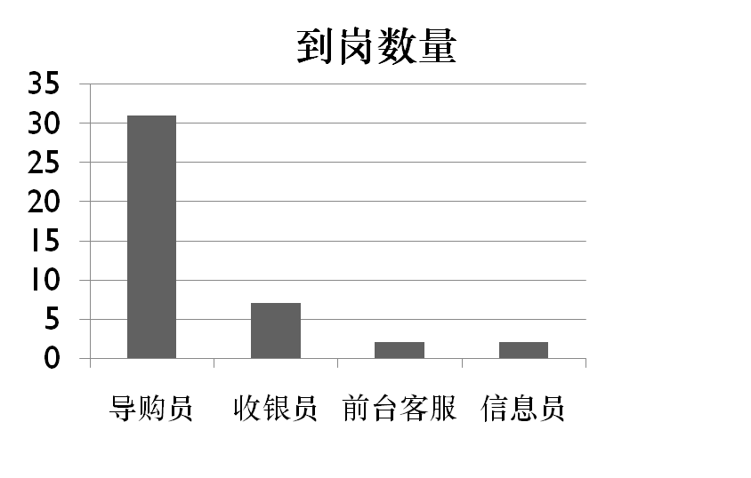
招聘管理
人事管理
制度拟定
培训与拓展
招聘岗位分布图
招聘情况说明：
招聘岗位总共招聘人数为42人，其中22人为国际馆导购员，7名收银员，信息管理员及前台客服各2名，其他为商户导购员。
2010-12-17

Slide 7
招聘管理
人事管理
制度拟定
培训与拓展
招聘工作需要规范和强化
■需要规范：
1、人才识别的手段不太完善；
2、招聘的基础管理有待加强；
3、效果的评估有待进一步提高。
■有待强化：
1、制定科学合理的年度人员编制计划及招聘计划；
2、人资科及用人部门通力协作，尽快完成人员入职工作；
3、有引进与完善人才识别体系。
2010-12-17

Slide 8
工作总结
招聘与人才引进
人事基础管理
行政制度拟定
培训及拓展安排
2010-12-17

Slide 9
招聘管理
人事管理
制度拟定
培训与拓展
公司人员结构特点
■截止2010年12月31日，公司总人数为43人，其中公司领导5人，总经办7人，工程部3人，信息科2人，财务部10人（收银员7人），营运部8人，企划部7人（前台客服2人），保洁科1人。
■按职位等级分类，董事长1人，常务副董事长1人，副董事长1人，董事长助理1人，总经理1人，副总经理3人，总监1人，副总监1人，经理2人，副经理4人，主管12人，其他职员15人。
2010-12-17

Slide 10
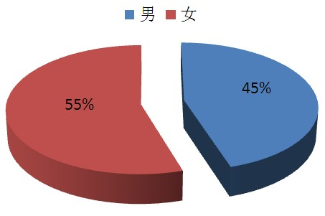
招聘管理
人事管理
制度拟定
培训与拓展
公司人员结构特点
注：公司员工总人数为43人
1、男性员工共19人；
2、女性员工共24人。
2010-12-17

Slide 11
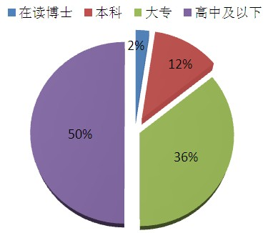
招聘管理
人事管理
制度拟定
培训与拓展
公司人员结构特点
注：公司员工总人数为43人
1、公司在读博士1人；
2、本科5人，大专15人，高中及高中以下22人。
2010-12-17

Slide 12
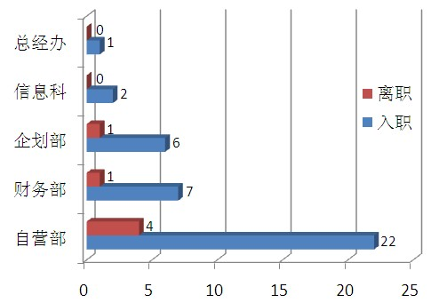
招聘管理
人事管理
制度拟定
培训与拓展
公司人员流动情况
情况说明：
由于前期没在岗，故流动情况从9月份开始统计。
2010-12-17

Slide 13
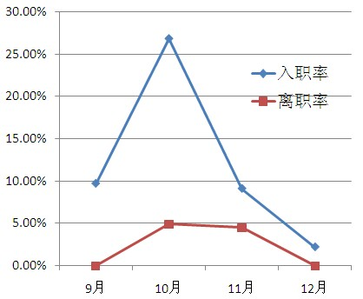
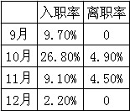
招聘管理
人事管理
制度拟定
培训与拓展
公司人员流动情况
2010-12-17

Slide 14
招聘管理
人事管理
制度拟定
培训与拓展
人事档案的规范
■建立规范化的电子档案库
1、建立各部门系统化的员工个人电子档案库；
2、离职员工档案及时从公司档案库中删减，并存入离职人员档案中。
■整理员工文本档案资料
1、将所有员工个人资料的文本档案进行整理归类；
2、采用各部门分类管理办法，将各部门员工档案进行排序，自营馆另行归档。
2010-12-17

Slide 15
招聘管理
人事管理
制度拟定
培训与拓展
试用、转正与离职
■试用与转正流程及其考核办法的规范：
即将实现考核指标量化，以具体数据为依据，确认转正考评系数；
■离职手续的完善：
重视离职面谈，发现我们工作中值得改进的地方。
2010-12-17

Slide 16
工作总结
招聘与人才引进
人事基础管理
行政制度拟定
培训及拓展安排
2010-12-17

Slide 17
招聘管理
人事管理
制度拟定
培训与拓展
合理的制度
■拟定制度的原则
1、一般来说，制定制度是为规范员工行为，提高公司运作效率，进而提高工作效率；
2、制度拟定是按照以下原则进行拟定的：
2.1 可操作原则；
2.2 适合原则；
2.3 适当考虑习惯原则；
2.4 通俗原则；
2.5 参与原则。
2010-12-17

Slide 18
招聘管理
人事管理
制度拟定
培训与拓展
员工管理
■制定员工管理细则，具体包含：
1、人员招聘；
2、人员聘用后进入试用期；
3、培训学习规定；
4、调动及离职；
5、职业生涯规划。
2010-12-17

Slide 19
招聘管理
人事管理
制度拟定
培训与拓展
薪资管理制度
■一般来说，员工较为满意的薪资制度：
1、内部一致性——相对于统一组织内部的员工所得的薪资，它是公平的；
2、外部竞争性——相对于其他组织外部中具有相似职位的员工所得的薪资，它是公平的；
4、员工贡献——公平反映了员工对组织的投入，收入与投入应成正比。
2010-12-17

Slide 20
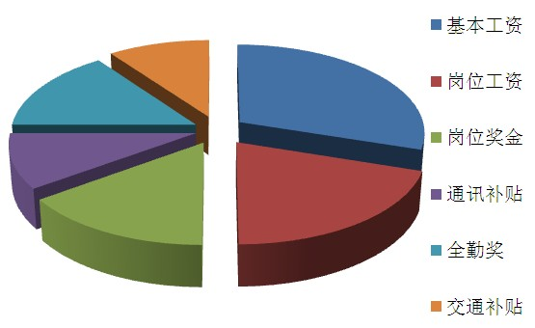
招聘管理
人事管理
制度拟定
培训与拓展
薪资总额的构成
2010-12-17

Slide 21
招聘管理
人事管理
制度拟定
培训与拓展
福利管理制度
■福利管理制度已起草完，预计将于2011年初开始实施。
■该制度涉及社保、工龄补贴、过节费、高温补贴、活动经费等。
2010-12-17

Slide 22
招聘管理
人事管理
制度拟定
培训与拓展
办公管理制度
■考虑办公用品浪费巨大，特制订办公管理制度，具体包含：
1、文件管理；
2、印章管理；
3、物资用品管理；
4、固定资产管理；
5、空调机、饮水机管理；
6、车辆管理。
2010-12-17

Slide 23
招聘管理
人事管理
制度拟定
培训与拓展
出差管理制度
■制定了因岗位不同、时长不同的出差管理制度，特别规定了出差费用的管理。
2010-12-17

Slide 24
工作总结
招聘与人才引进
人事基础管理
行政制度拟定
培训及拓展安排
2010-12-17

Slide 25
招聘管理
人事管理
制度拟定
培训与拓展
培训组织安排
■9月20日组织以营运和自营为主要培训对象，进行店铺管理及陈列知识的培训；
■10月18日组织进行新员工入职培训；
■11月12日组织全体员工进行工作礼仪的培训；
2010-12-17

Slide 26
招聘管理
人事管理
制度拟定
培训与拓展
培训工作问题分析
■重视程度不强；
■训考勤有待规范；
■培训教材缺乏标准化；
■内训讲师自身讲课能力需提高；
■培训管理工作未规范化；
■培训情况应记入员工档案，并与考核、晋升挂勾。
2010-12-17

Slide 27
提要
2010年度工作总结
2011年度工作计划
2010-12-17

Slide 28
工作计划
招聘与人才引进
人事基础管理
制度管理
培训与拓展
2010-12-17

Slide 29
招聘计划
人事管理
制度完善
培训与拓展
招聘工作计划
■制订招聘测评标准，更准确识别人才；
■招聘宣传形式的完善及丰富；
■招聘渠道的选择；
■招聘人员有依据，对所有人员进行重新编制。
2010-12-17

Slide 30
工作计划
招聘与人才引进
人事基础管理
制度管理
培训与拓展
2010-12-17

Slide 31
招聘计划
人事管理
制度完善
培训与拓展
人事基础管理
■建立奖励积分制和及时奖励的实施；
■完善员工访谈，帮助员工成长；
■完善员工个人档案；
■完善人员入职、转正、调动、离职等的流程。
2010-12-17

Slide 32
工作计划
招聘与人才引进
人事基础管理
制度管理
培训与拓展
2010-12-17

Slide 33
招聘计划
人事管理
制度完善
培训与拓展
人事基础管理
■完善薪酬管理制度；
■完善员工福利管理制度；
■制订绩效考核管理制度并实施；
2010-12-17

Slide 34
工作计划
招聘与人才引进
人事基础管理
制度管理
培训与拓展
2010-12-17

Slide 35
招聘计划
人事管理
制度完善
培训与拓展
新员工入司培训
■新员工培训工作全面启动：
1、人事制度类（含员工行为规范）
2、业务类
3、行政与财务类
■企业理念的导入工作全面启动；
■内培讲师的进一步规范。
2010-12-17

Slide 36
招聘计划
人事管理
制度完善
培训与拓展
团队建设
■提高全体员工学习能力，使我们的团队成为学习型团队；
■根据领导要求计划年后组织全体员工进行一次拓展培训训练，主要以增进团队协作、促进部门间的沟通为目的。
2010-12-17

Slide 37


结束
■感谢各级领导及同事的协助与支持！
■请各位同仁批评指正！
2010-12-17

